Slide 1
Indija

Slide 2
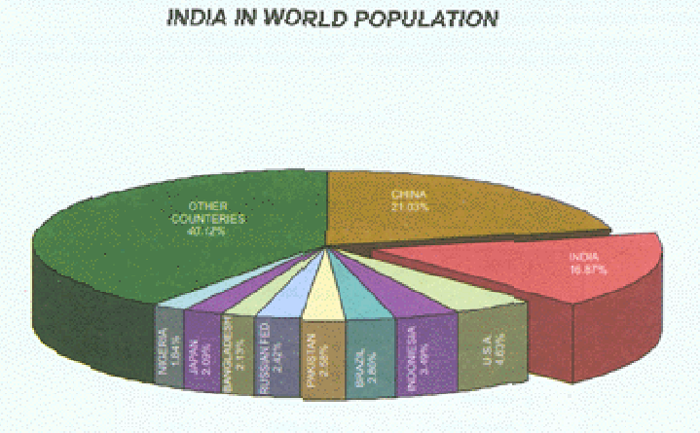
pov. – 3,2 mil. km²
broj stan. – 1,3 mlrd.
BDP - 1,8 bilijuna $

Slide 3
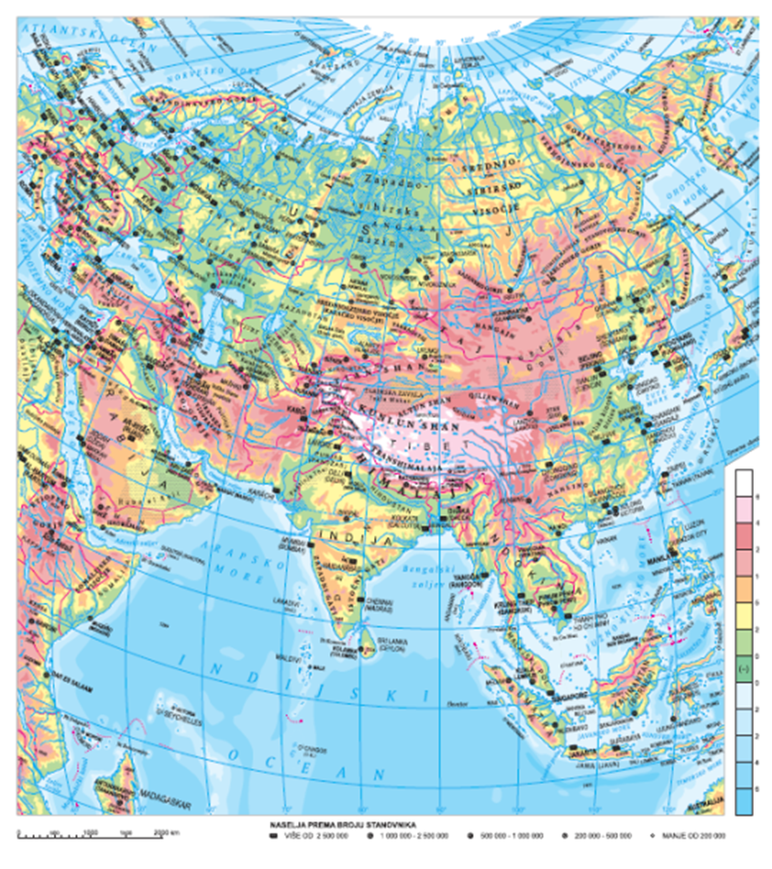
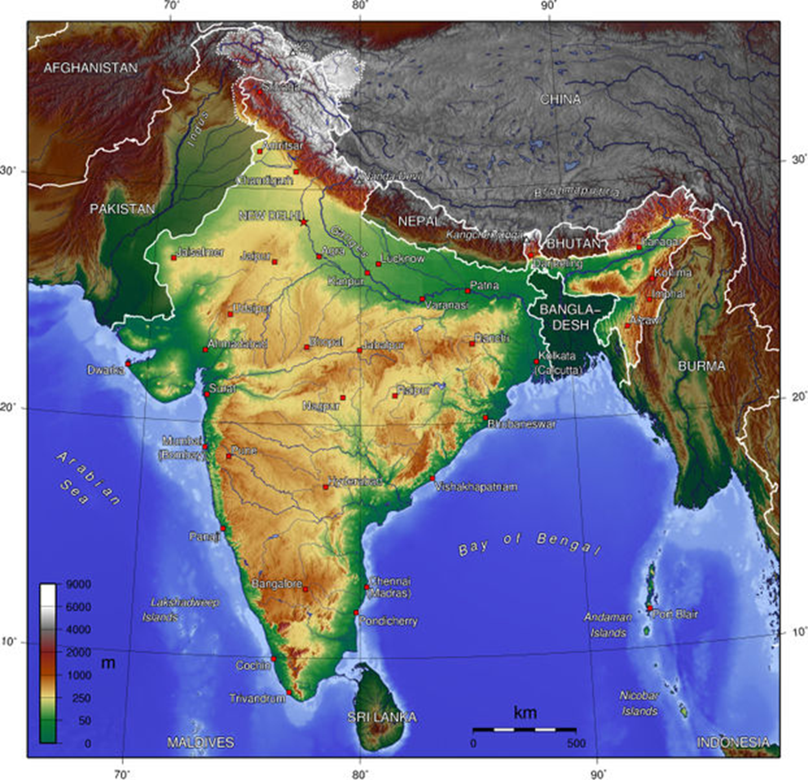
Indijski poluotok/Indijski potkontinent
britanska kolonija do 1947.

Slide 4
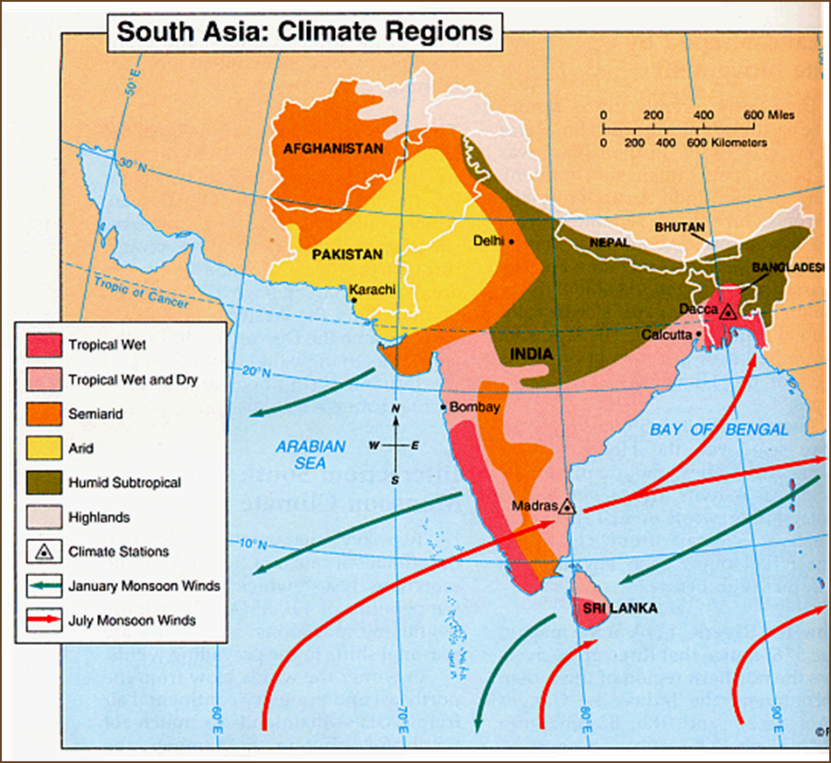
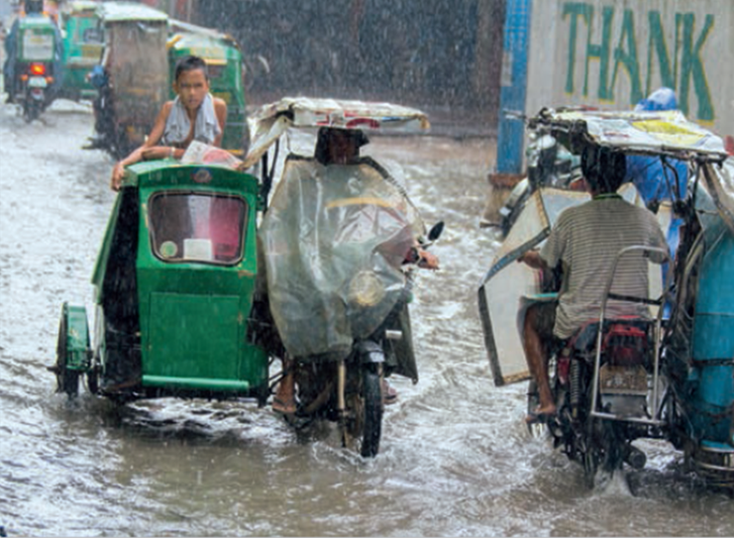

Slide 5
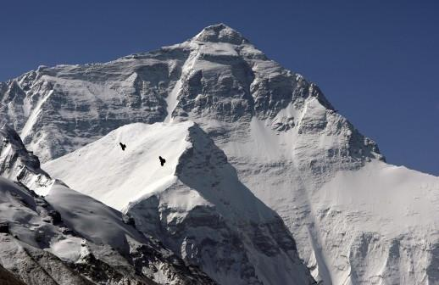
Himalaja
Notes:
http://www.dw.de/zaboravljeni-indijski-obronci-himalaja/a-15559762
http://www.svjetskiputnik.hr/Putovanja/Clanak/naslov/480-dolina-cvijeca-na-himalaji
http://www.nacional.hr/clanak/109251/indija-i-pakistan-bez-dogovora-o-demilitarizaciji-himalaja

Slide 6
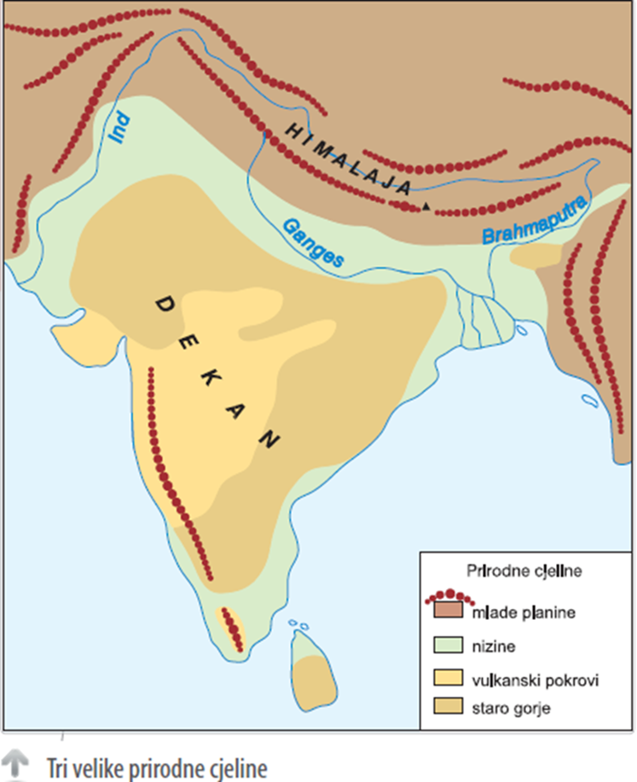
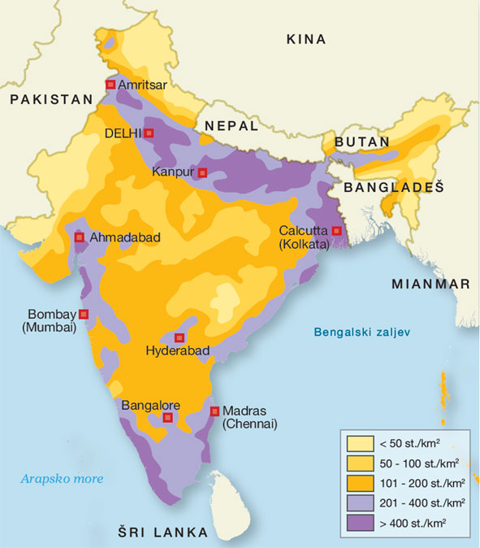
Prirodne cjeline
1. Himalaja
rijetko naseljen i gosp. zaostao prostor
2. Nizine
jedno od najgušće naseljenih područja na svijetu
pogotovo Hindustan → plodni mulj → poljop.

Slide 7
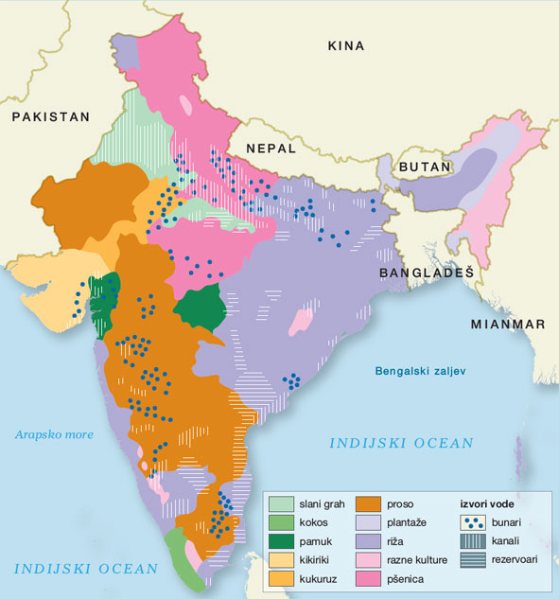
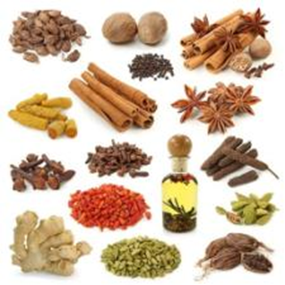
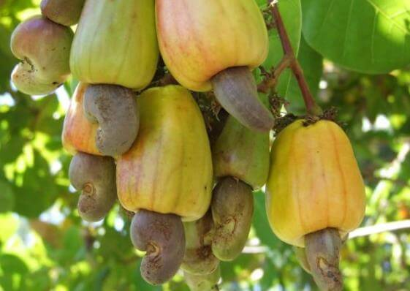
uzgoj riže, pšenice
zapad - pustinja Thar

Slide 8
Berba riže – drugi najveći svjetski proizvođač riže

Slide 9
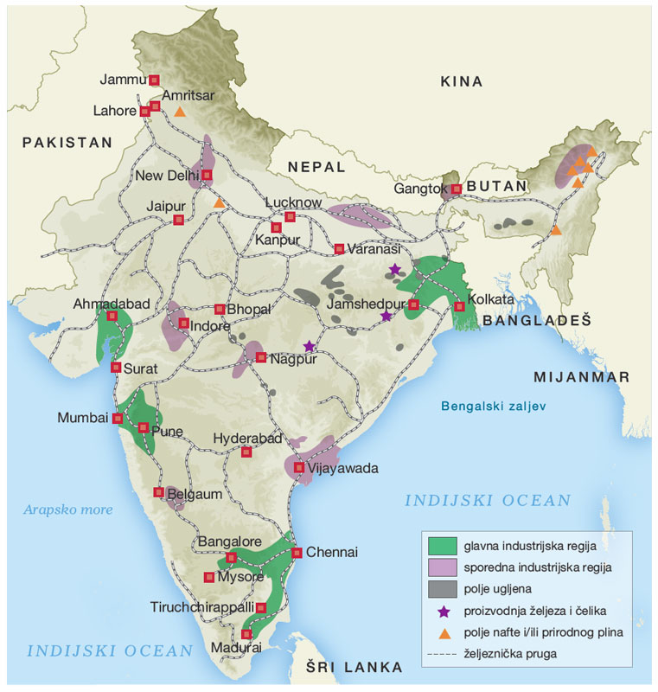
3. Dekan
bogat rudama (ugljen, željezna ruda, drago kamenje)
uzgoj pamuka, prosa

Slide 10
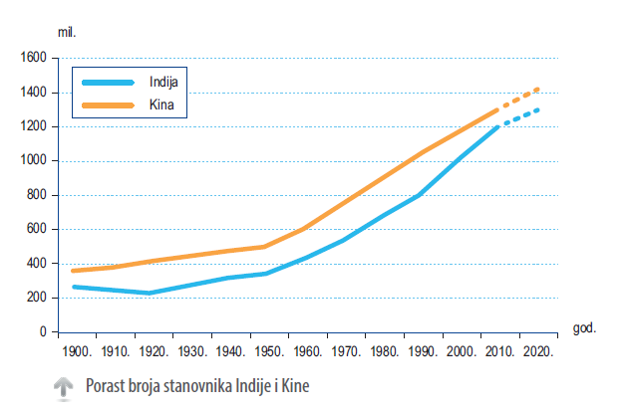
Demografska obilježja
brz porast broja stanovnika → glad i siromaštvo
Prestizanje Kine?
Godišnji porast – 15 milijuna stanovnika
Notes:
Usporedite porast broja stanovništva Indije i Kine
http://worldpopulationreview.com/countries/india-population/
http://www.ibtimes.com/indias-population-will-grow-while-chinas-will-begin-decline-2028-making-india-worlds-most-populoushttp://www.ibtimes.com/indias-population-will-grow-while-chinas-will-begin-decline-2028-making-india-worlds-most-populous
http://www.bbc.com/news/world-asia-22907307

Slide 11
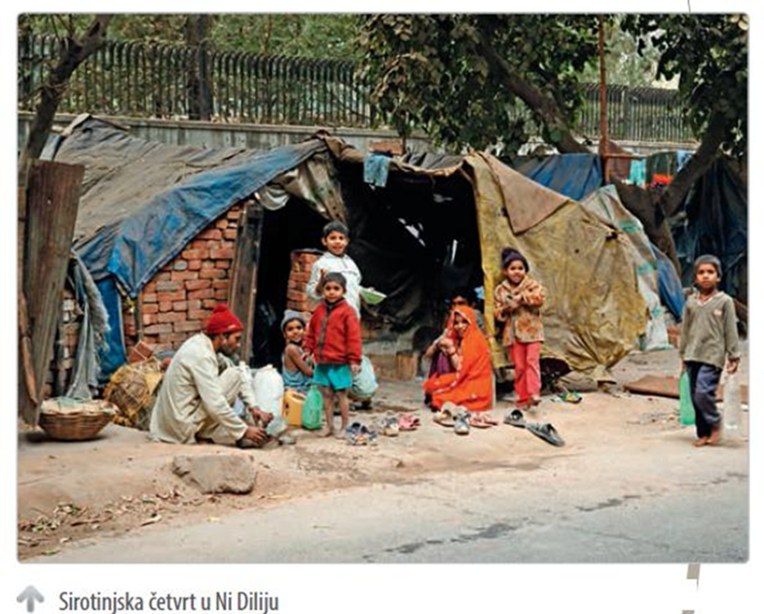
Slam u Kolkati

Slide 12
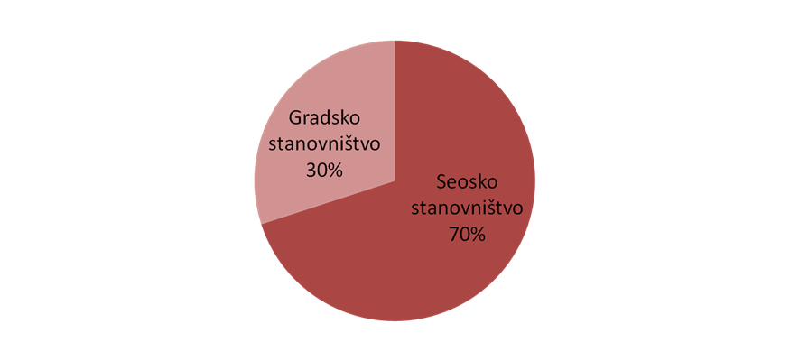
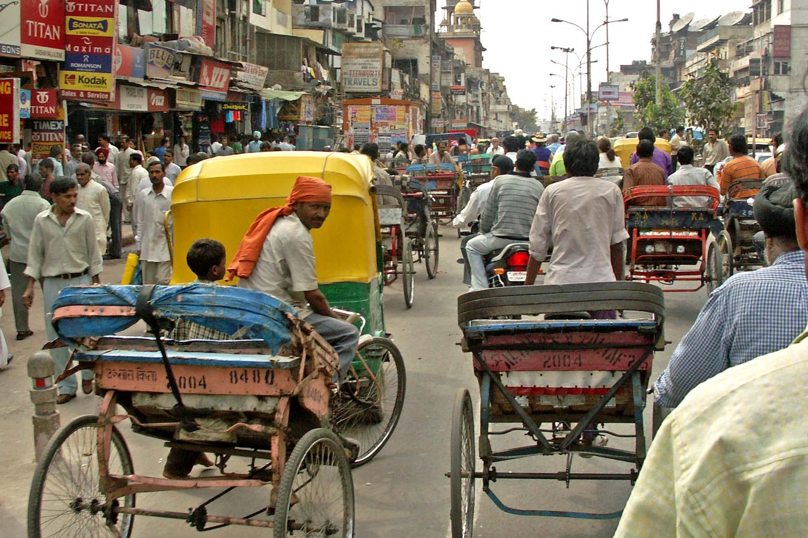
70% stan. živi na selu
najveći gradovi - Delhi, Mumbai, Kolkata, Chennai, Bangalore
gl. grad – New Delhi
Delhi

Slide 13
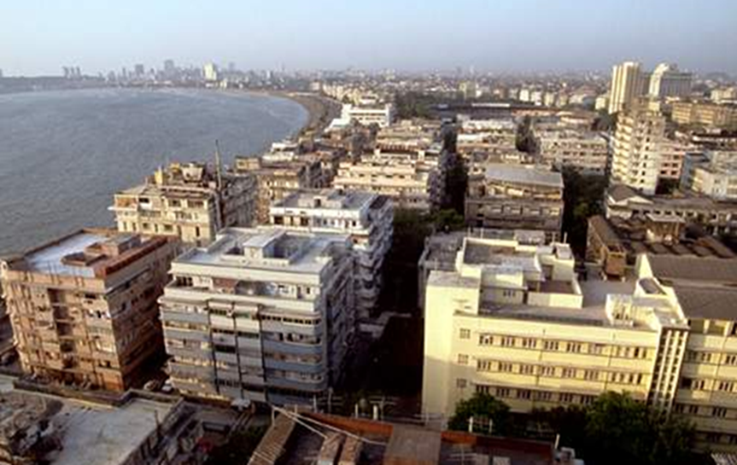
Mumbai

Slide 15
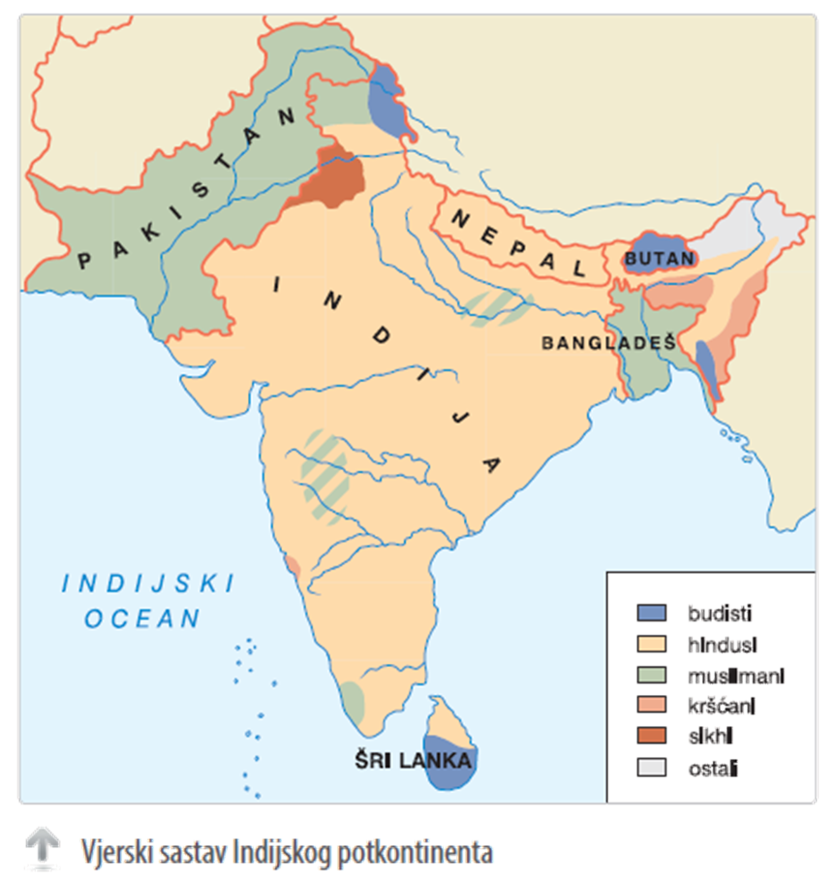
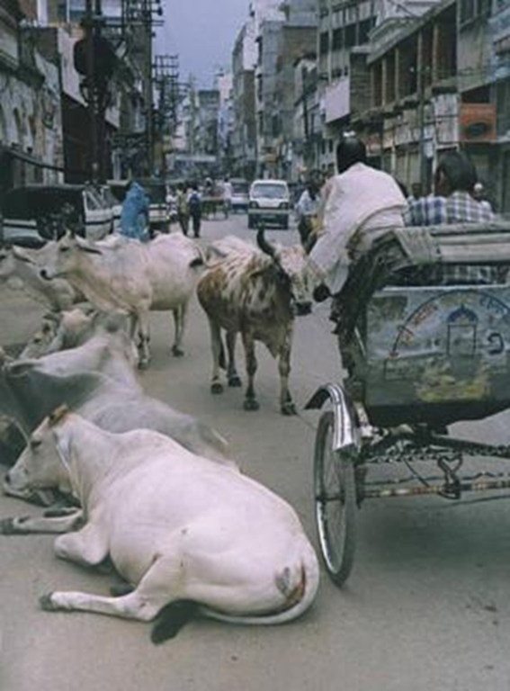
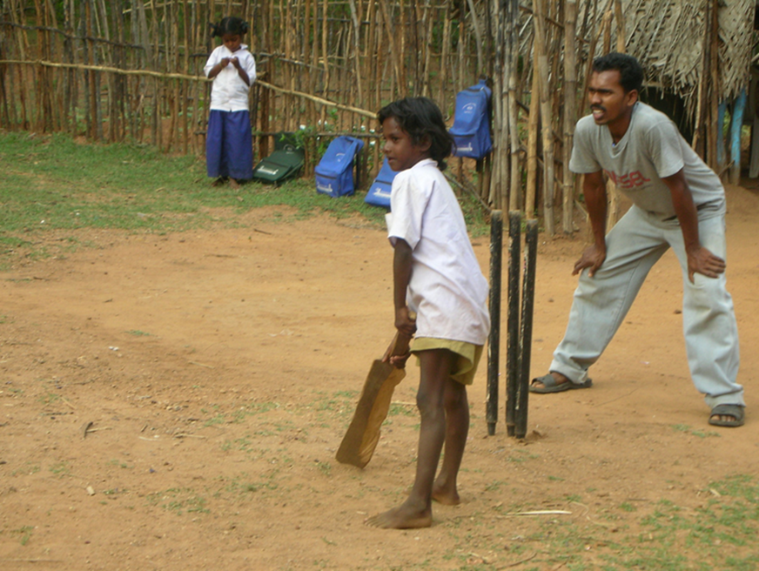
prevladava hinduizam
službeni jezici: HINDU, eng. i 17 regionalnih jezika

Slide 16
Varanasi – sveti grad hindusa

Slide 17
Gospodarstvo
većina stan. bavi se poljop.
1970-ih provedena Zelena revolucija
poljop. slabo učinkovita zbog:
a) PULVERZACIJE
b) siromašnih poljoprivrednika

Slide 18
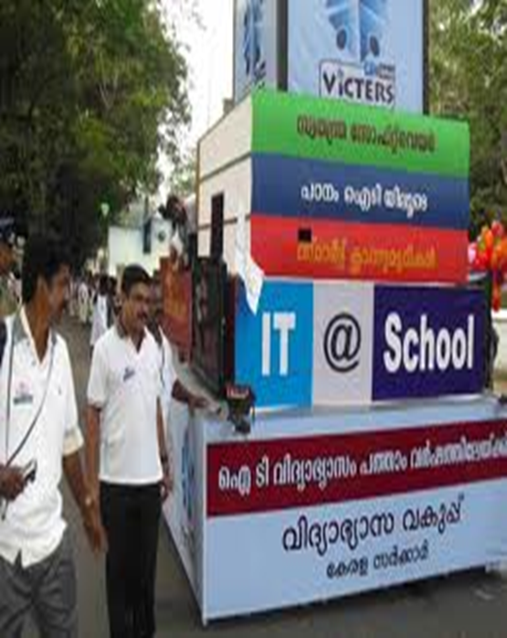
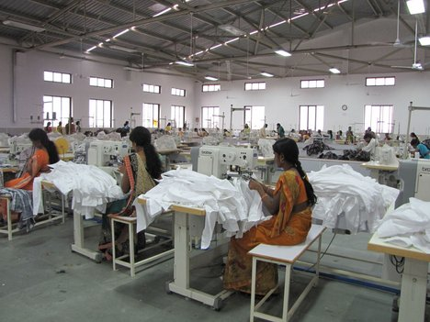
značajan rast ind.
90% izvoza čine ind. proizvodi
razvoj znanosti i IT-a
uslužne djelatnosti čine najveći udio u BDP-u

Slide 19
Taj Mahal

Slide 20
Lotus temple

Slide 21
http://www.airpano.ru/files/India/2-2

Slide 22
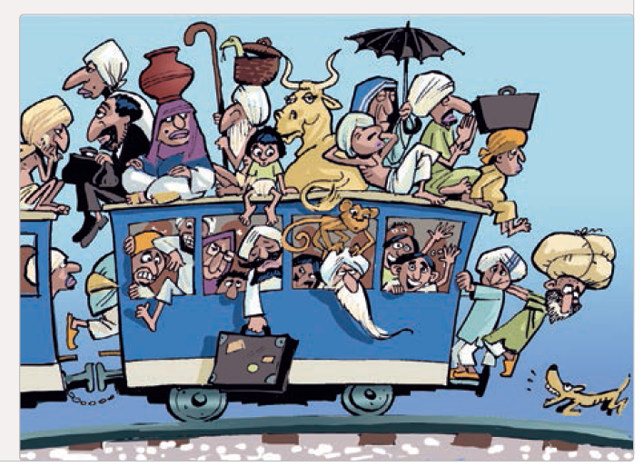
Najveći poslodavac u Indiji
Notes:
http://wol.jw.org/hr/wol/d/r19/lp-c/102002484
http://www.moj-posao.net/Vijest/62277/Indijska-zeljeznica-zaposlila-majmune/3/
http://balkans.aljazeera.net/video/indija-ulaze-u-zeljeznice
http://www.zeljeznice.net/forum/index.php?/topic/4335-zeljeznice-u-indiji-800x600/

